Slide 1
“Консервалоо технологиясы” кафедрасынын СПП(б)-1-22 тобунун куратору Н.Б. Алымкулованын
ОТЧЕТу
31.01.2023-жылы саат 12.20да СПП(б)-1-22 тобунун студенттерине «Кумар оюндарына каршы” темасында куратордук саат өткөрүлдү.

Slide 2
Кыргыз Республикасынын Президентинин 2022-жылдын 23-декабрындагы ПЖ № 404 “Кумар оюндарын уюштуруу жана өткөрүү боюнча мыйзамсыз ишке бөгөт коюу боюнча чаралар жөнүндө” Жарлыгын талкуулоо максатында уюштурулду. Кумар оюндарына болгон көз карандылык, же кумар оюндары - бул социалдык, кесиптик жана жеке кудуретсиздикке алып келген кумар оюндарына патологиялык көз карандылык. Учурда кумар оюндарына болгон көз карандылык түшүнүгү компьютердик оюндар жана оюн автоматтары сегментинин эсебинен кеңейди. Балдар окуудан өксүп, ал эми чоң кишилер кумар оюндарынан үй-мүлкүн алдырып, ден соолугунан ажыроодо. Ал гана эмес өмүрүнөн ажырагандар да бар экени айтылууда. Ошол эле кезде кумар бизнесин жабуу менен маселени чечүүгө мүмкүн эмес деген да пикирлер бар. Студенттер менен биргеликте талкууланган тема өтө кызыктуу болду.

Slide 3
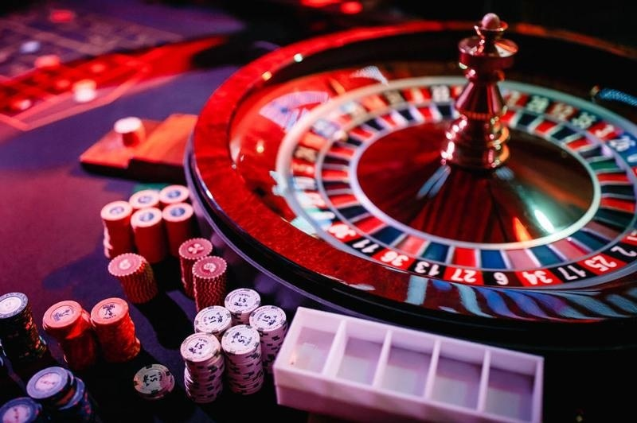
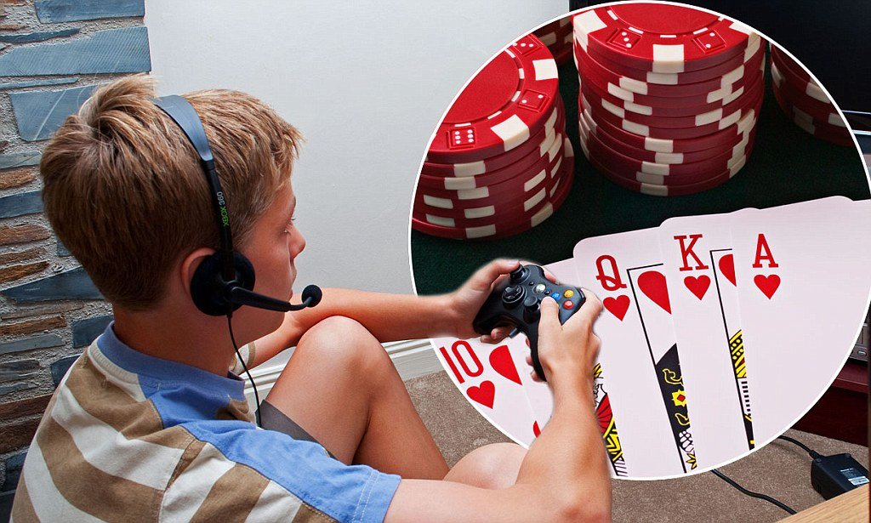

Slide 4
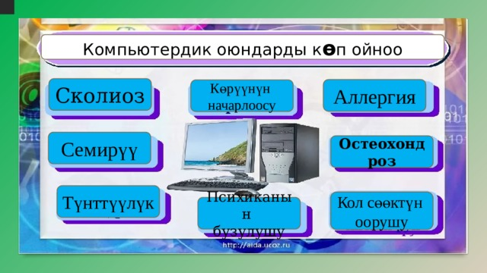
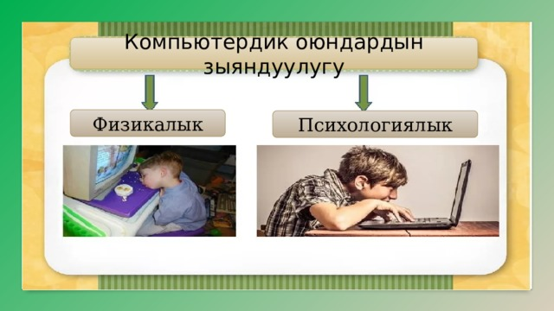
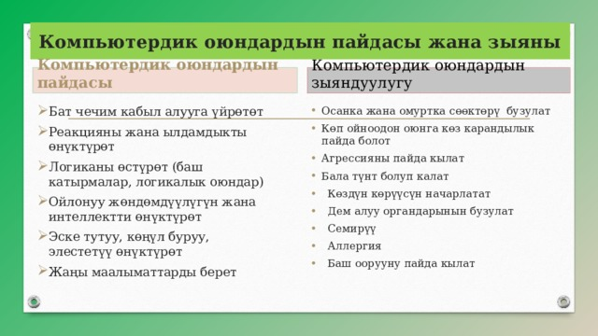

Slide 5
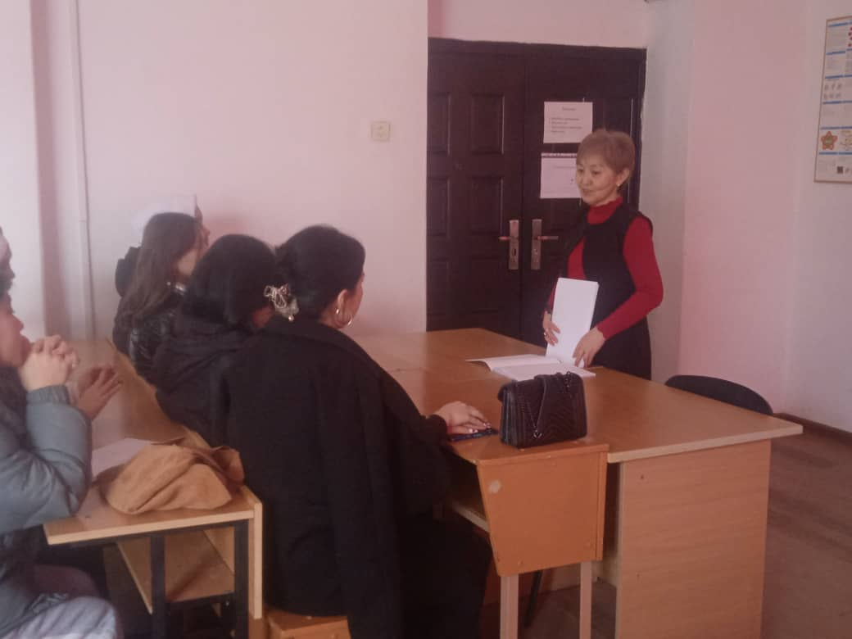
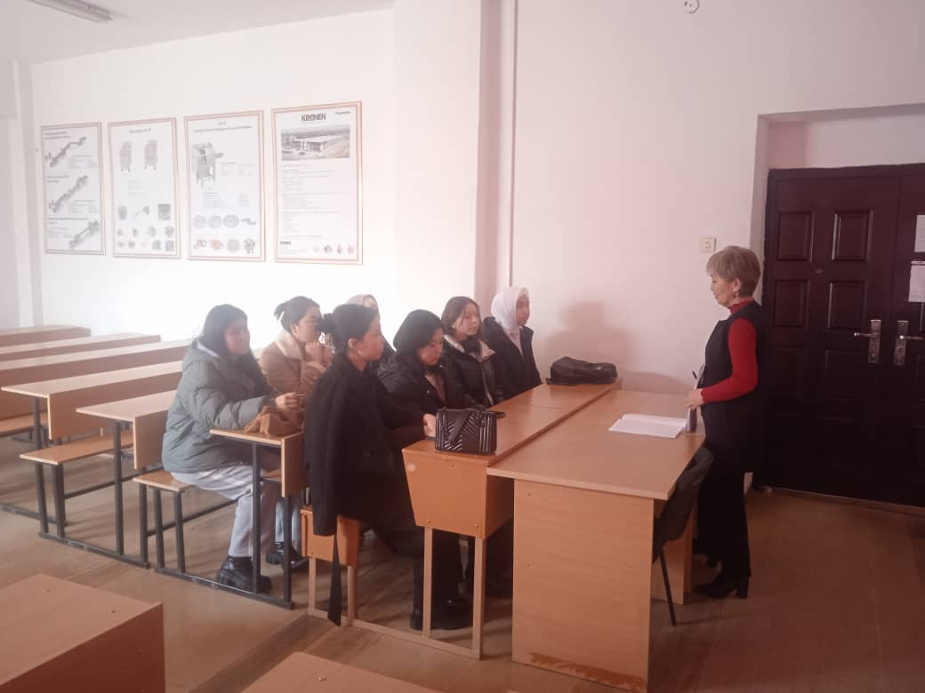
КТ каф. башчысы Д.А.Коджегулова

Slide 6
КӨҢҮЛ БУРГАНЫҢЫЗДАРГА РАХМАТ!!!

